Slide 1


PROYECTO ESCOLAR · GRADO 11 · 2026
SIGDE
SISTEMA DE GESTIÓN DIGITAL ESCOLAR
Registro, seguimiento y análisis de convivencia en tiempo real.
Alejandro Hurtado
I.E.T.I. Rafael Navia Varón
Notes:
Presentar el nombre completo y el propósito del proyecto.
[Sources]
- C:/Users/edits/sistema-escolar/frontend/public/sigde-space-background.png
- C:/Users/edits/sistema-escolar/frontend/public/Logo-login.png
[/Sources]

Slide 2
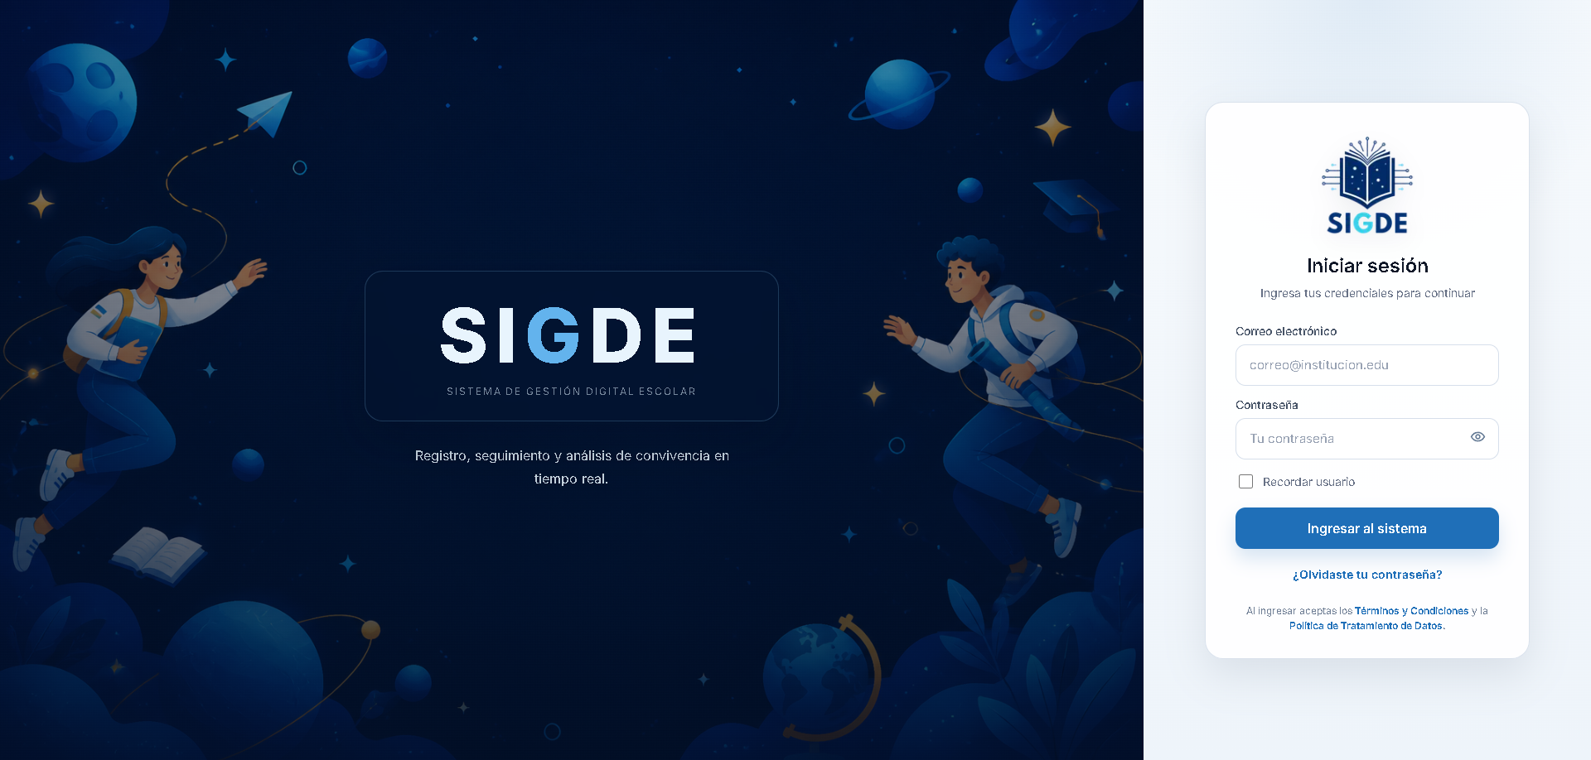
SIGDE / 02
SIGDE convierte la gestión escolar en un flujo
Una plataforma web para organizar convivencia, salidas, comunicaciones y seguridad por roles.
Centraliza la información
Reúne reportes, estudiantes, usuarios, salidas y comunicaciones en un solo sistema.
Asigna acceso según el rol
Coordinador, Docente y Portería ven únicamente las funciones necesarias para su trabajo.
Conserva evidencia
Registra estados, responsables y movimientos para facilitar el seguimiento institucional.
Las alertas se basan en umbrales configurables; no se presentan como inteligencia artificial.
SIGDE · Avances del proyecto
02
Notes:
Explicar SIGDE en una sola frase antes de enumerar los módulos.
[Sources]
- C:/Users/edits/AppData/Local/Temp/codex-clipboard-23807993-f086-4f90-907b-140af167cc61.png
- Resumen basado en los módulos y servicios del repositorio SIGDE.
[/Sources]

Slide 3
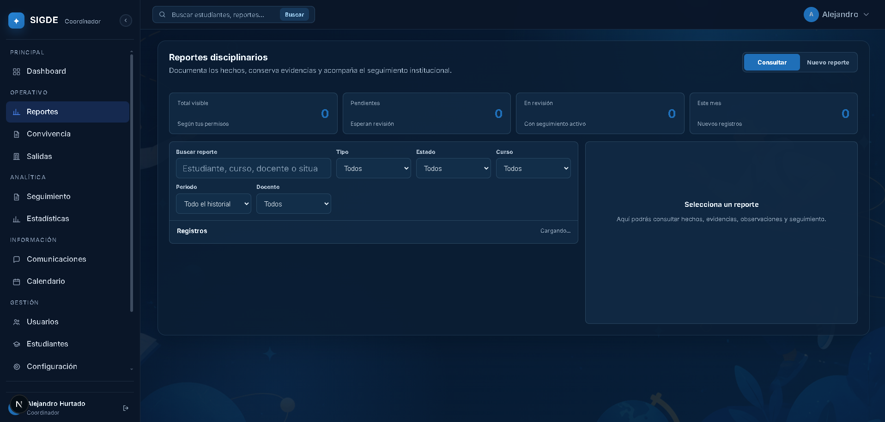
SIGDE / 03
El problema no era registrar más, sino conectar el proceso
SIGDE responde a tres dificultades observadas en la gestión disciplinaria y operativa.
Información dispersa
Un solo registro digital por estudiante, hecho y responsable.
Seguimiento manual
Estados, filtros, evidencias y auditoría para reconstruir cada caso.
Acceso poco diferenciado
Permisos por rol y módulos específicos para cada responsabilidad.
Resultado esperado
Menos pérdida de contexto y decisiones mejor documentadas.
SIGDE · Avances del proyecto
03
Notes:
No afirmar resultados medidos; presentar la mejora como objetivo del sistema.
[Sources]
- C:/Users/edits/AppData/Local/Temp/codex-clipboard-a5e4f482-051f-4c30-befb-ebea0b2f754d.png
- Problemas y soluciones derivados del alcance funcional del proyecto.
[/Sources]

Slide 4

SIGDE / 04
Diseño
La identidad visual nace del login y se mantiene en los paneles de trabajo.
#0A1628
#1F6FB8
#39C4E6
#EAF2FA
#F5B94C
Base / navegación
Acciones principales
Acentos y estados
Contraste y lectura
Alertas y atención
Libro abierto + circuitos
Principios visuales
Educación, tecnología y trazabilidad en una sola marca.
Contraste alto
Jerarquía simple
Lenguaje humano
Fondos oscuros y texto claro.
Títulos, acciones y estados visibles.
Mensajes directos para la comunidad.
SIGDE · Avances del proyecto
04
Notes:
Relacionar cada color con una función, no solo con una preferencia estética.
[Sources]
- C:/Users/edits/sistema-escolar/frontend/public/Logo.png
- C:/Users/edits/sistema-escolar/frontend/public/sigde-space-background.png
- Colores verificados en la interfaz y estilos del proyecto.
[/Sources]

Slide 5
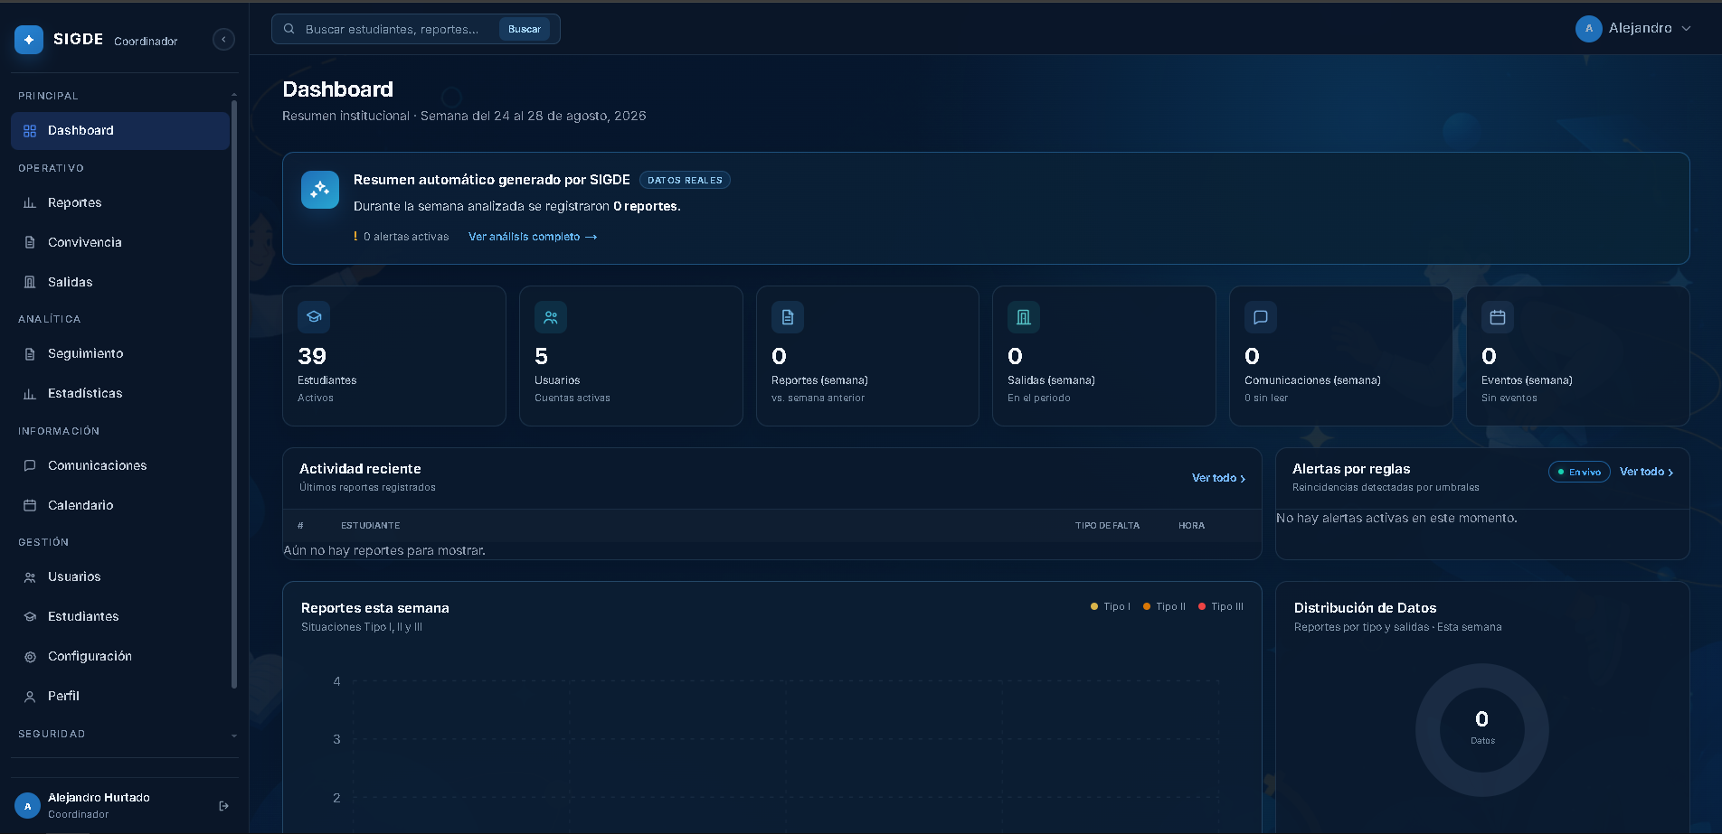
SIGDE / 05
Estructura Principal
La estructura se adapta a celular, tableta y escritorio sin cambiar su identidad visual.
2
1
Menú lateral
1
Filtra por rol y se abre como menú móvil.
2
Barra superior
3
Búsqueda, identidad de la sesión y acceso a la cuenta.
3
Área de trabajo
Métricas, formularios, tablas y acciones del módulo activo.
SIGDE · Avances del proyecto
05
Notes:
Señalar primero la navegación, luego la barra superior y por último el contenido.
[Sources]
- C:/Users/edits/AppData/Local/Temp/codex-clipboard-280987c4-4828-49ba-954f-1c1e265ce3e6.png
[/Sources]

Slide 6
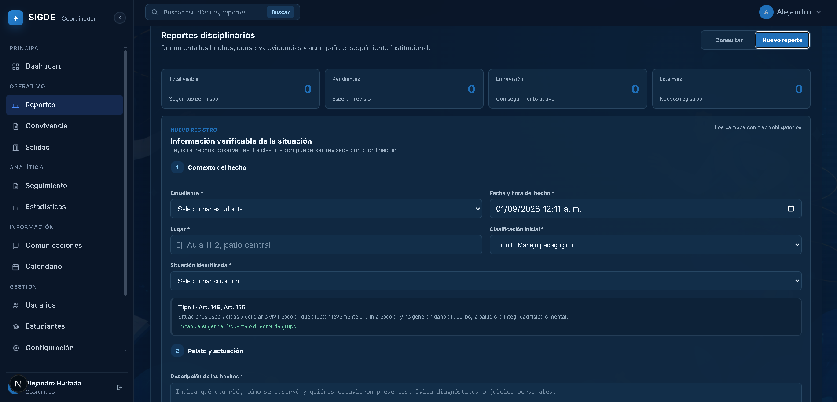
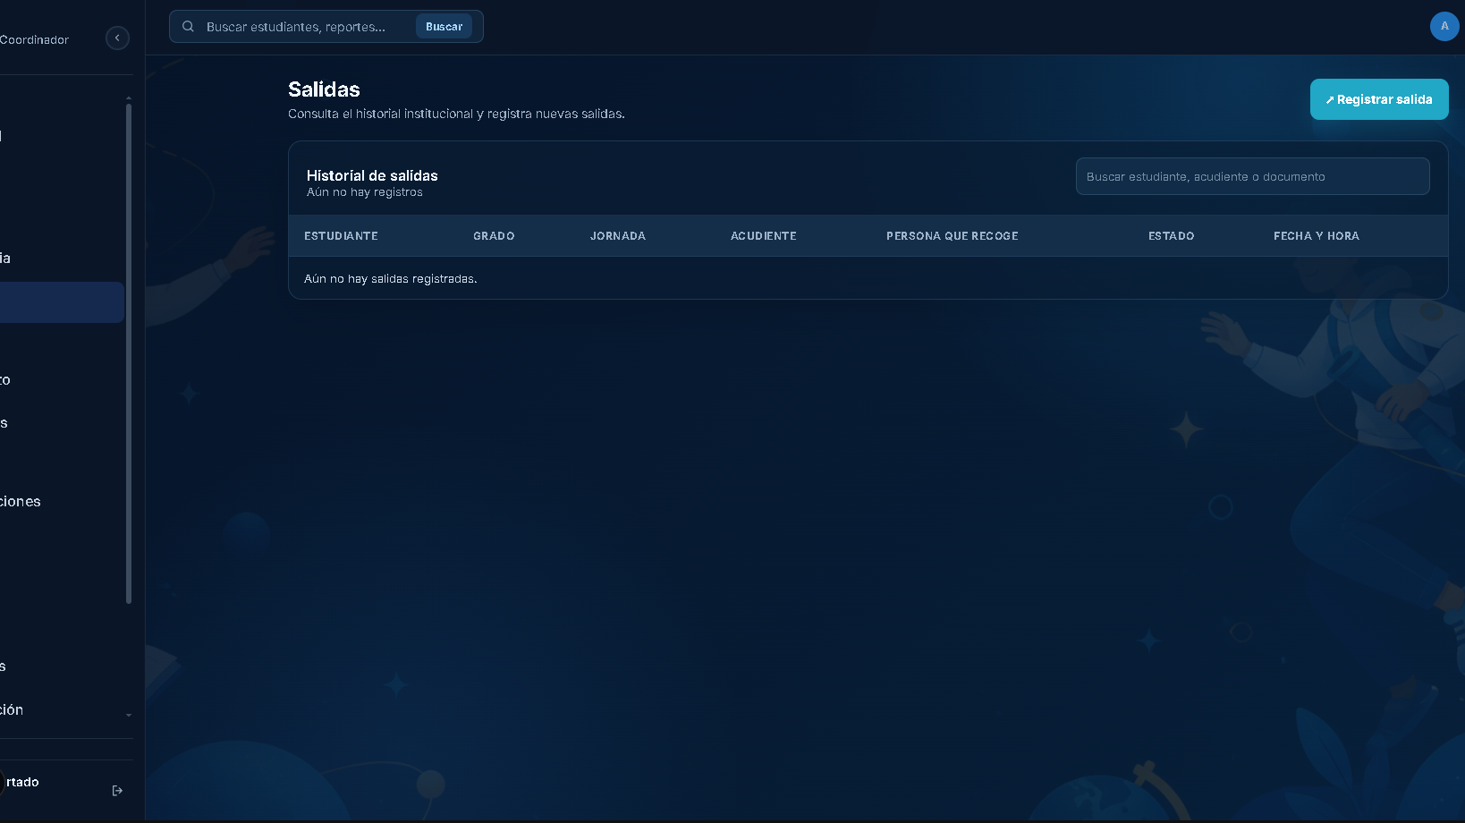
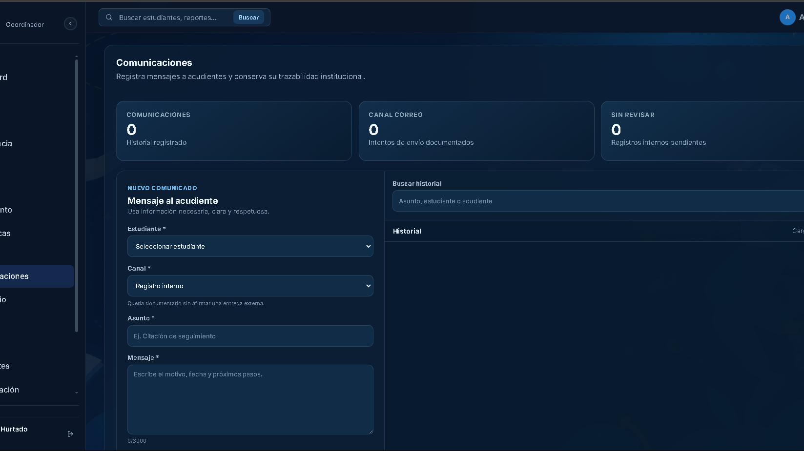
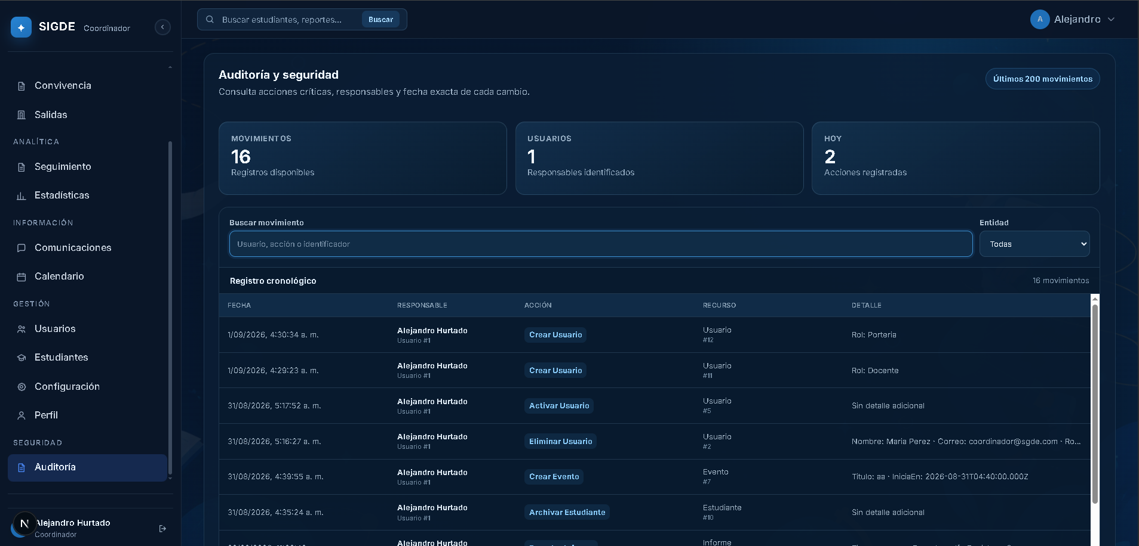
SIGDE / 06
Avance actual: 23 de 23 interfaces implementadas
Las seis interfaces pendientes ya cuentan con funciones conectadas al sistema.
23
23
0
Cierres realizados
Módulos
Convivencia · Seguimiento · Estadísticas · Calendario
TOTAL PLANIFICADAS
REALIZADAS
SIN IMPLEMENTAR
Cuenta y reglas
Configuración · Perfil
100 % del inventario principal implementado
Nuevo reporte
Salidas
Comunicaciones
Auditoría
El 100 % corresponde al inventario de interfaces, no al cierre institucional del proyecto.
SIGDE · Avances del proyecto
06
Notes:
Fuentes del proyecto SIGDE: inventario de 23 interfaces de la presentación suministrada. Implementación local de Convivencia, Seguimiento, Estadísticas, Calendario, Perfil y Configuración. Commit 2cc5257 (7 de septiembre de 2026): integración de reportes, perfil, calendario, configuración y visibilidad de contraseña. Commit 2ed7802 (10 de septiembre): adaptación responsive, subido a origin/main. Pruebas scripts/test-avance.cjs aprobadas el 14 de septiembre. Revisión de interfaz previa en 320, 390, 600, 768, 1024 y 1440 px y roles Coordinador, Docente y Portería. El 100 % se refiere a implementación del inventario original, no a certificación de todos los flujos ni a cierre de pendientes institucionales. Corte: 14 de septiembre de 2026.

Slide 7
SIGDE / 07
Flujo de usuario, navegación y contenidos de SIGDE
Recorrido real desde el ingreso hasta el registro y la trazabilidad de una acción.
1. FLUJO PRINCIPAL
Ingreso → módulo permitido → acción → registro
1
2
3
4
5
Ingreso
Dashboard
Módulo
Acción
Trazabilidad
Credenciales y sesión
Vista según el rol
Consulta y filtros
Formulario validado
Movimiento registrado
2. NAVEGACIÓN POR ROL
3. CONTENIDOS Y ACCIONES
COORDINADOR
DOCENTE
PORTERÍA
REPORTES
SALIDAS
COMUNICACIONES
Coordinador
Reportes · Usuarios · Configuración · Auditoría
Consultar → filtrar
→ crear reporte
Historial → seleccionar
→ registrar salida
Seleccionar estudiante
→ mensaje → historial
Docente
Reportes · Convivencia · Estudiantes
Portería
Salidas · Calendario · Perfil
FLUJO RESUMIDO
Ingreso → Dashboard por rol → Módulo → Acción → Base de datos → Auditoría / notificación
Disponibles: Convivencia, Seguimiento, Estadísticas y Calendario.
SIGDE · Avances del proyecto
07
Notes:
Recorrer primero la fila superior. Después explicar que el menú cambia según el rol y cerrar diferenciando funciones implementadas de las pendientes.
[Sources]
- C:/Users/edits/AppData/Local/Temp/codex-clipboard-23807993-f086-4f90-907b-140af167cc61.png
- C:/Users/edits/AppData/Local/Temp/codex-clipboard-280987c4-4828-49ba-954f-1c1e265ce3e6.png
- C:/Users/edits/AppData/Local/Temp/codex-clipboard-a5e4f482-051f-4c30-befb-ebea0b2f754d.png
- C:/Users/edits/AppData/Local/Temp/codex-clipboard-a82e8277-61f2-48a8-ac20-267b43f6a2cf.png
- C:/Users/edits/AppData/Local/Temp/codex-clipboard-2bafa633-28e5-4848-b049-36ac675c2112.png
- C:/Users/edits/AppData/Local/Temp/codex-clipboard-474c74d8-6802-464f-a5ba-0738b64b51a8.png
- Inventario funcional confirmado por el usuario al 1 de septiembre de 2026.
[/Sources]

Slide 8
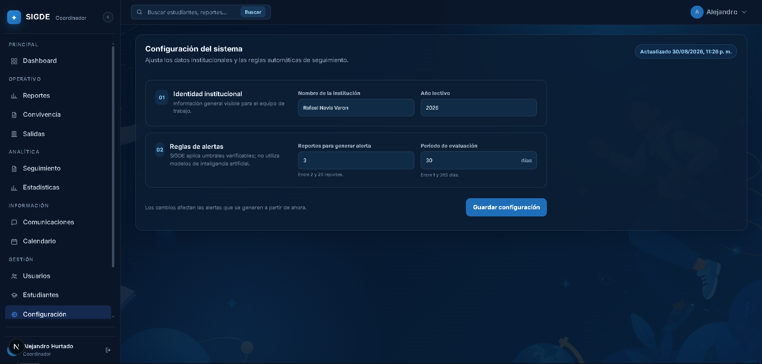
SIGDE / 08
Encabezado
Nombre de la aplicación y contexto del usuario permanecen visibles durante el trabajo.
1
3
2
1
Nombre y marca
SIGDE identifica la plataforma desde el extremo izquierdo.
2
Usuario activo
El nombre y el rol dan contexto a la sesión abierta.
3
Búsqueda global
Busca estudiantes y reportes desde la barra superior.
La misma estructura reduce la desorientación al cambiar de módulo.
SIGDE · Avances del proyecto
08
Notes:
Señalar que el encabezado se conserva incluso cuando cambia el contenido central.
[Sources]
- C:/Users/edits/AppData/Local/Temp/codex-clipboard-c80c1d51-d137-42e8-ae30-6198f97dd1f1.png
[/Sources]

Slide 9
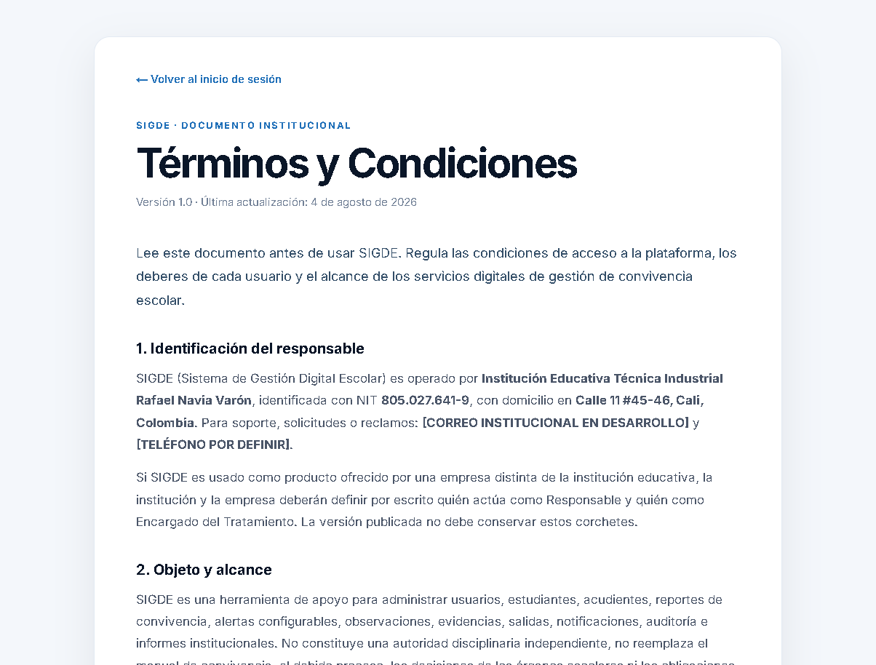
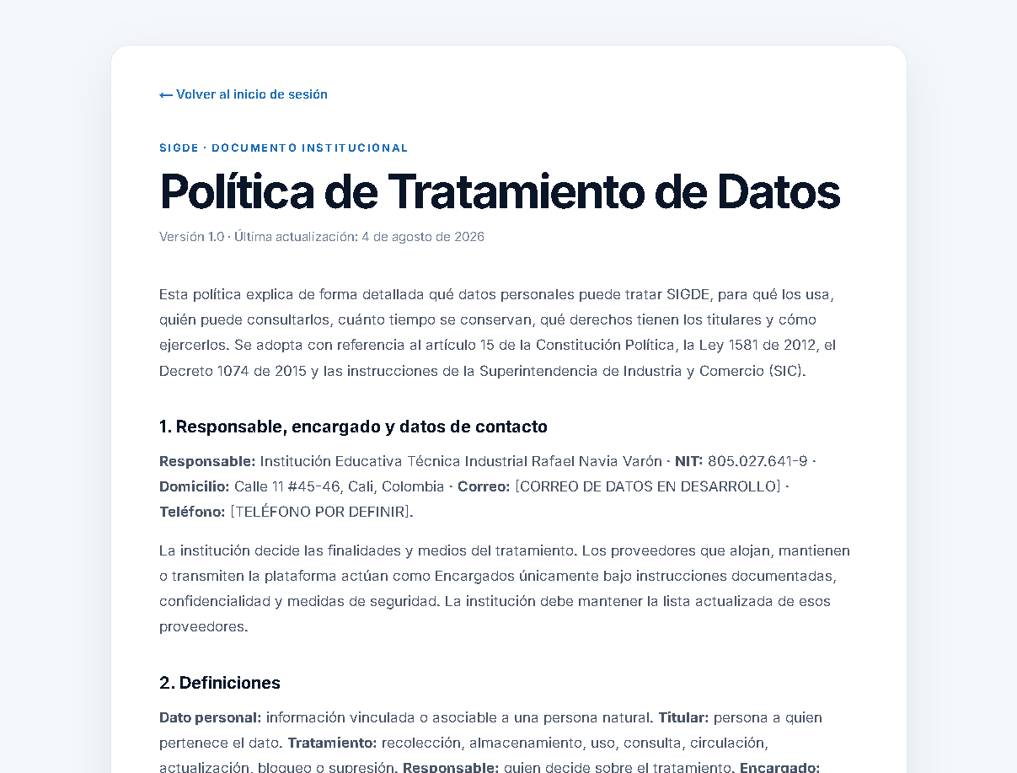
SIGDE / 09
Términos y Condiciones / Política de Tratamiento de Datos
Los documentos legales están enlazados desde el login y explican responsabilidades y límites.
TÉRMINOS Y CONDICIONES
TRATAMIENTO DE DATOS
Pendiente institucional: completar los correos de contacto y el teléfono en los documentos legales.
SIGDE · Avances del proyecto
09
Notes:
Presentar la existencia de los documentos y reconocer el dato institucional pendiente.
[Sources]
- C:/Users/edits/AppData/Local/Temp/codex-clipboard-a37271a1-39e4-4d16-807b-a5fef0300eb0.png
- C:/Users/edits/AppData/Local/Temp/codex-clipboard-4c5fb432-0345-48c9-a4d0-444f1269fab6.png
- Textos legales implementados en frontend/src/components/legal/LegalPage.tsx.
[/Sources]

Slide 10
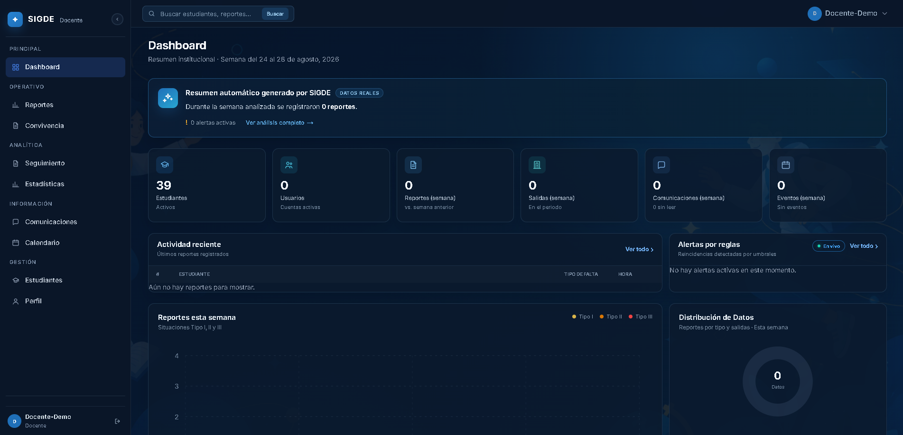
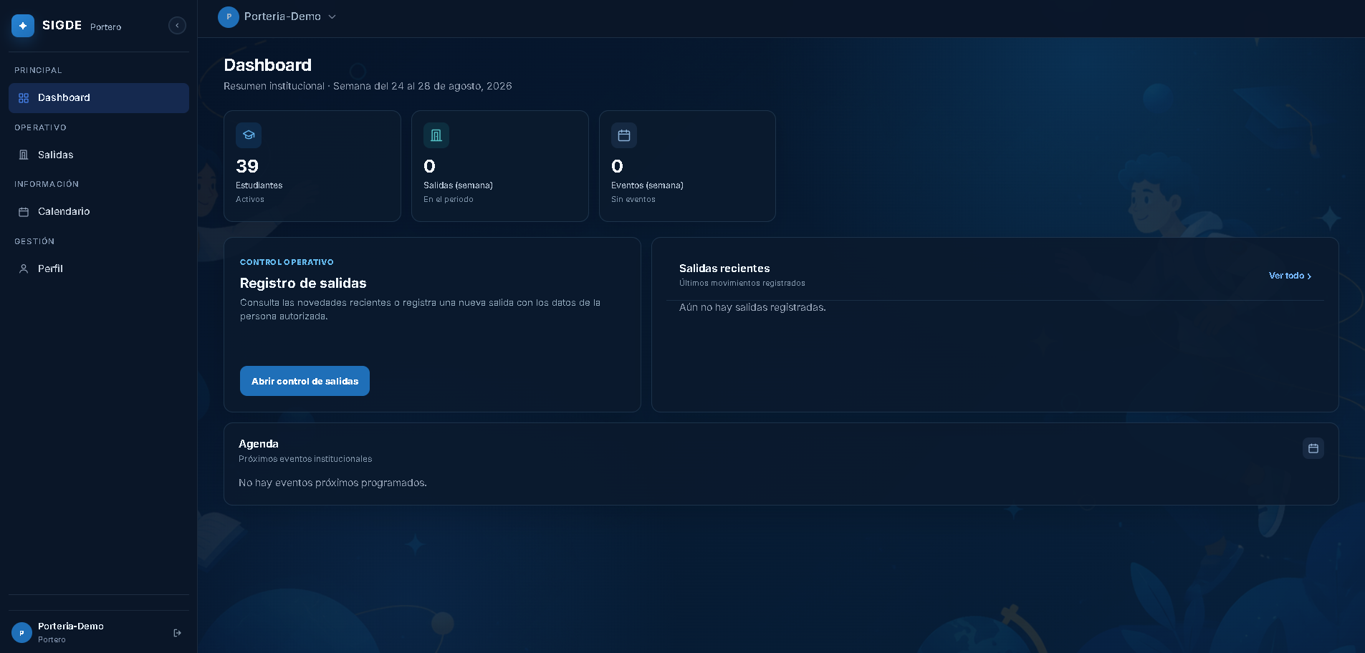
SIGDE / 10
El menú cambia según la responsabilidad de cada usuario
La navegación aplica el principio de mínimo acceso y muestra solo las tareas relacionadas con el rol.
Coordinador
Docente
Portería
Gestión institucional completa, con usuarios, configuración y auditoría.
Reportes, convivencia, seguimiento, estadísticas, estudiantes y comunicaciones.
Dashboard, salidas, calendario y perfil.
El menú móvil conserva los permisos por rol. Cada usuario accede a las funciones autorizadas.
SIGDE · Avances del proyecto
10
Notes:
Comparar los tres menús y volver a separar permiso, visibilidad y estado funcional.
[Sources]
- C:/Users/edits/AppData/Local/Temp/codex-clipboard-280987c4-4828-49ba-954f-1c1e265ce3e6.png
- C:/Users/edits/AppData/Local/Temp/codex-clipboard-f323f7f9-6fc8-4552-9729-5569fbef70e1.png
- C:/Users/edits/AppData/Local/Temp/codex-clipboard-02e47e51-1836-4819-bd81-335f40c1c329.png
[/Sources]

Slide 11
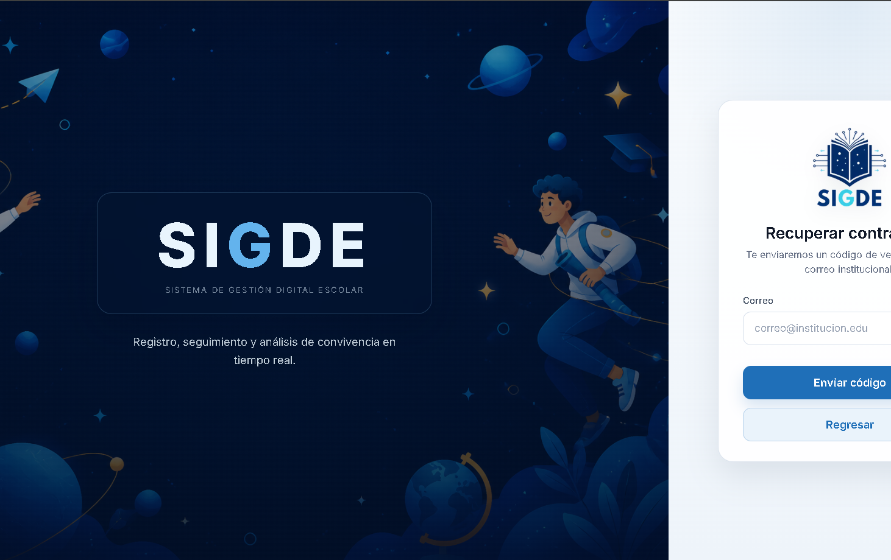
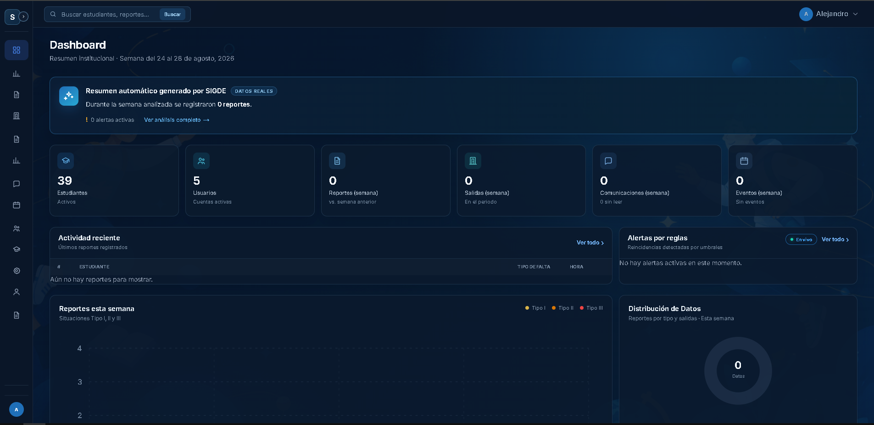
SIGDE / 11
Botón de Regresar
SIGDE usa controles visibles para volver, cerrar formularios o recuperar el menú.
2
1
Botón “Regresar”
2
Control del menú
1
Devuelve al paso anterior del flujo de autenticación sin perder la referencia visual.
En escritorio contrae el menú. En móvil abre un panel y conserva el módulo activo.
En los documentos legales también aparece “← Volver al inicio de sesión”.
SIGDE · Avances del proyecto
11
Notes:
Mostrar que hay retorno tanto dentro de un flujo como dentro de la navegación general.
[Sources]
- C:/Users/edits/AppData/Local/Temp/codex-clipboard-7a6435bf-a8cb-488a-b747-d3abf22b98b4.png
- C:/Users/edits/AppData/Local/Temp/codex-clipboard-affd2f35-8448-426d-895c-367cbf9c9f85.png
- Control de retorno legal verificado en las páginas de Términos y Política.
[/Sources]

Slide 12
SIGDE / 12
La base de datos conecta personas, servicios y trazabilidad
El producto es la plataforma web; sus servicios operan sobre datos relacionados y permisos por rol.
Reportes
Evidencias y observaciones
Usuarios
SIGDE
Estudiantes
Roles, cuenta y sesión
Servicios digitales
Acudientes y grupos
Producto
Servicios
Plataforma web SIGDE
Salidas
Convivencia, salidas, agenda, comunicación y seguridad
Autorizaciones y responsables
COMUNICACIONES · NOTIFICACIONES · AUDITORÍA
Prisma - SQLite · Turso en la nube
SIGDE · Avances del proyecto
12
Notes:
Aclarar que SIGDE no vende productos físicos; el producto es la plataforma y los servicios son sus módulos.
[Sources]
- Modelo de datos basado en database/prisma/schema.prisma.
- Arquitectura de persistencia basada en la configuración real del proyecto.
[/Sources]

Slide 13
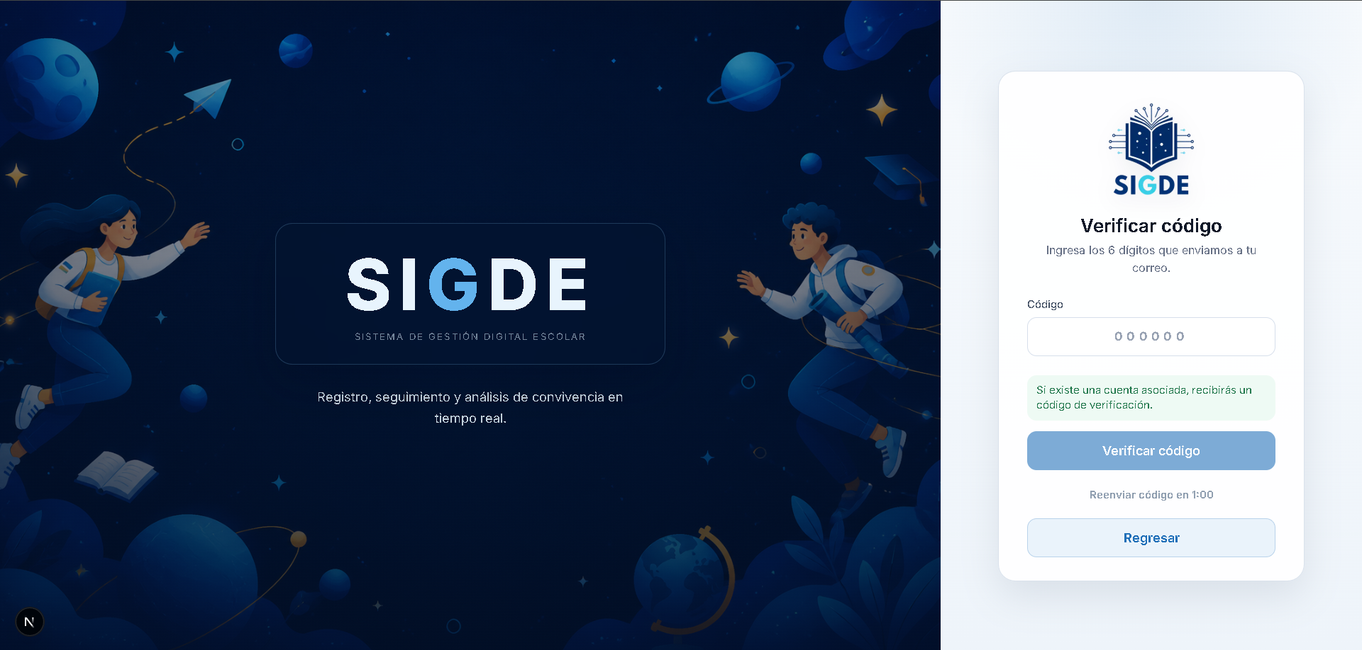
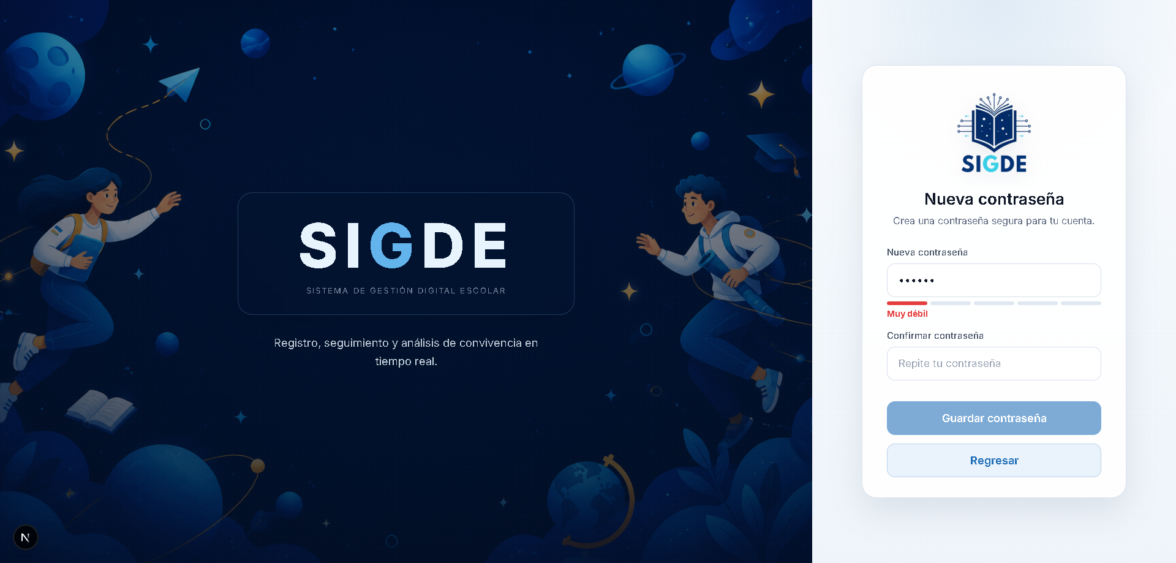
SIGDE / 13
Autenticación
El flujo incorpora mostrar/ocultar en ambos campos de nueva contraseña.
1
2
3
Ingreso
Verificación
Nueva contraseña
Correo, contraseña, recordar usuario y enlace de recuperación.
Código de 6 dígitos y espera controlada para reenviar.
Fortaleza, confirmación y control de visibilidad en ambos campos.
Mejora aplicada
El usuario puede revisar la nueva contraseña y su confirmación antes de guardar.
Capturas de referencia anteriores al ajuste.
SIGDE · Avances del proyecto
13
Notes:
Fuentes del proyecto SIGDE: inventario de 23 interfaces de la presentación suministrada. Implementación local de Convivencia, Seguimiento, Estadísticas, Calendario, Perfil y Configuración. Commit 2cc5257 (7 de septiembre de 2026): integración de reportes, perfil, calendario, configuración y visibilidad de contraseña. Commit 2ed7802 (10 de septiembre): adaptación responsive, subido a origin/main. Pruebas scripts/test-avance.cjs aprobadas el 14 de septiembre. Revisión de interfaz previa en 320, 390, 600, 768, 1024 y 1440 px y roles Coordinador, Docente y Portería. El 100 % se refiere a implementación del inventario original, no a certificación de todos los flujos ni a cierre de pendientes institucionales. Corte: 14 de septiembre de 2026.

Slide 14
SIGDE / 14
Avances desde el 1 al 15 de septiembre
SIGDE · Avances del proyecto
14
Notes:
Portada del bloque de avances solicitado por el usuario.

Slide 15
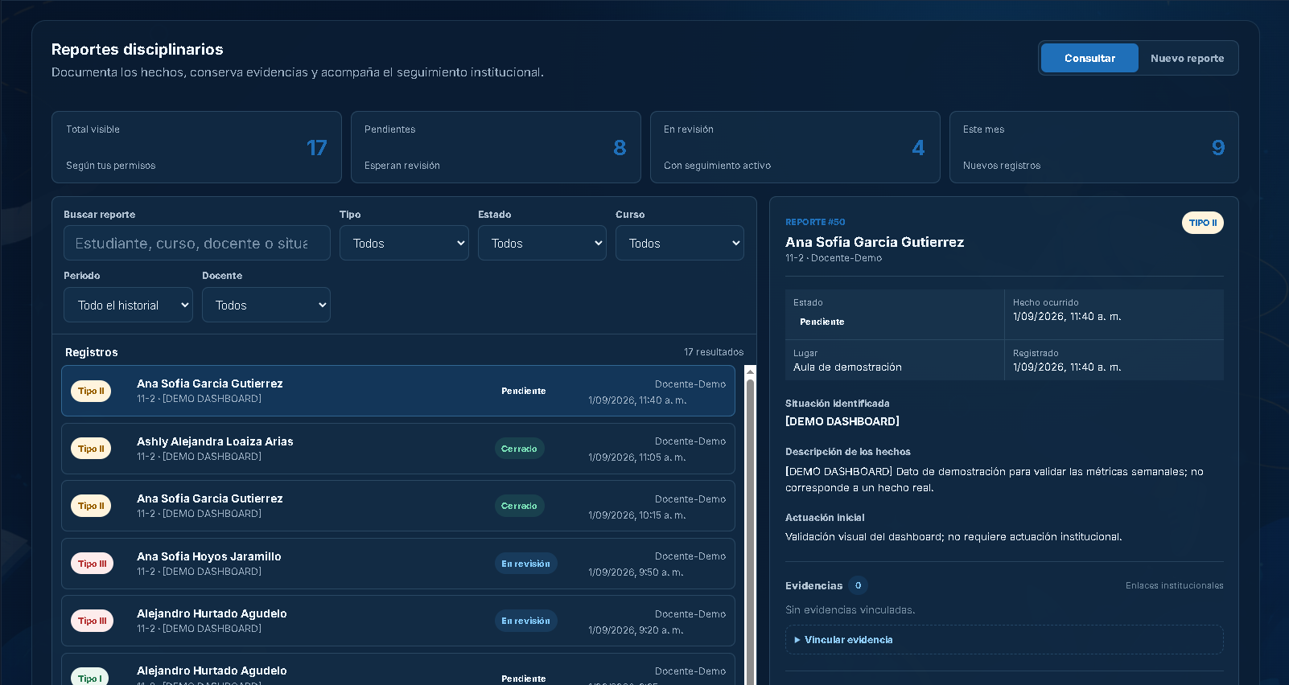
SIGDE / 15
Reportes disciplinarios
Consulta, filtros y detalle conectados con información del sistema.
Qué se hizo
Se conectó el listado con la API. El usuario puede buscar, filtrar y consultar cada reporte. El detalle conserva evidencias y observaciones.
Reportes listos para consulta y seguimiento
SIGDE · Avances del proyecto
15
Notes:
Captura suministrada por el usuario para documentar el avance de Reportes disciplinarios. Corte: 15 de septiembre de 2026.

Slide 16
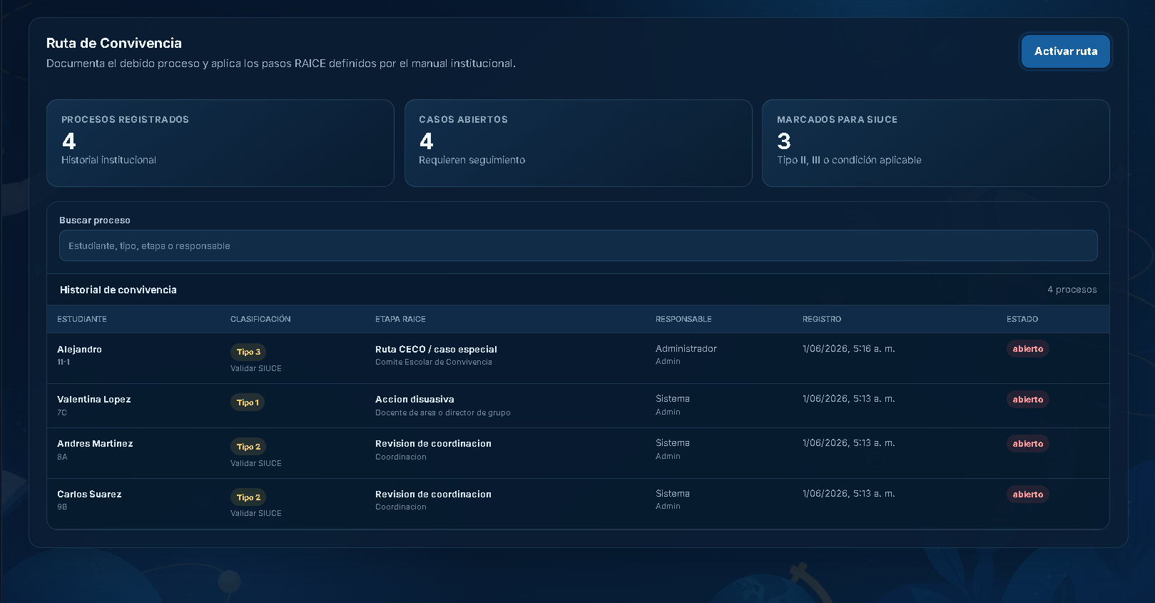
SIGDE / 16
Ruta de Convivencia
Registro de procesos y aplicación de las etapas definidas por el manual.
Qué se hizo
Se creó el historial de procesos y el formulario para activar la ruta. Cada caso guarda la etapa, el responsable y su estado.
Ruta institucional con trazabilidad
SIGDE · Avances del proyecto
16
Notes:
Captura suministrada por el usuario para documentar el avance de Ruta de Convivencia. Corte: 15 de septiembre de 2026.

Slide 17
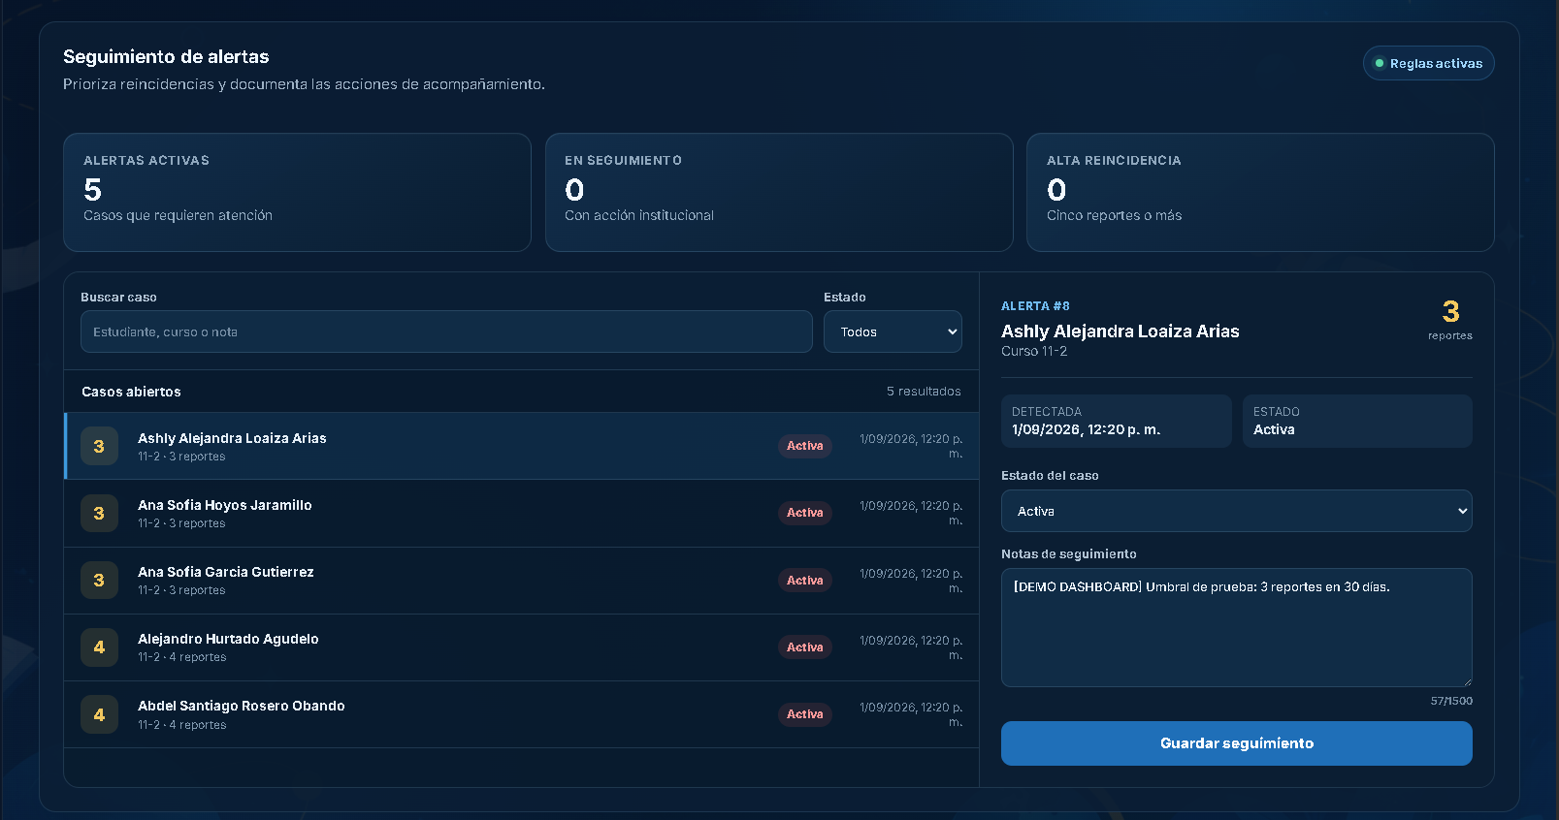
SIGDE / 17
Seguimiento de alertas
Casos priorizados mediante reglas configurables de reincidencia.
Qué se hizo
Las alertas se calculan con umbrales verificables. Coordinación puede actualizar el estado del caso y guardar notas de seguimiento.
Alertas con revisión humana
SIGDE · Avances del proyecto
17
Notes:
Captura suministrada por el usuario para documentar el avance de Seguimiento de alertas. Corte: 15 de septiembre de 2026.

Slide 18
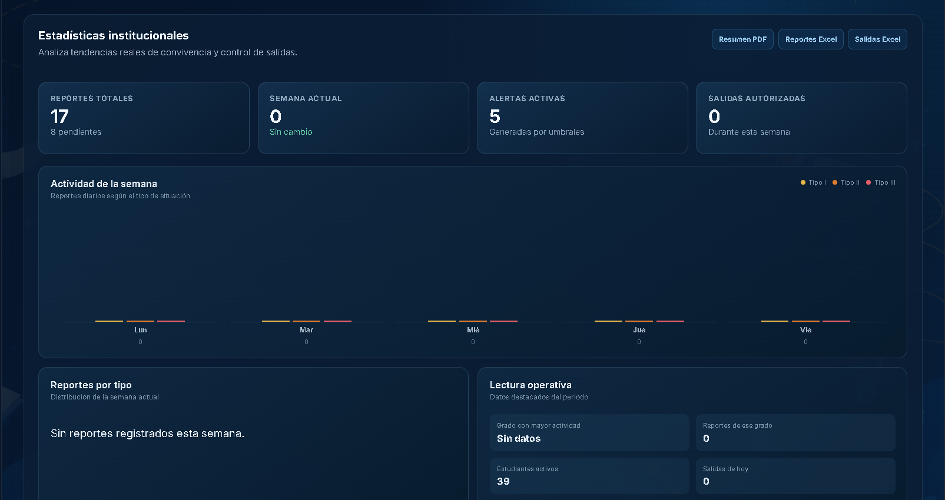
SIGDE / 18
Estadísticas institucionales
Indicadores reales de convivencia y control de salidas.
Qué se hizo
Las métricas utilizan datos del sistema. También se habilitaron exportaciones de resúmenes y registros en PDF o Excel.
Información lista para análisis y exportación
SIGDE · Avances del proyecto
18
Notes:
Captura suministrada por el usuario para documentar el avance de Estadísticas institucionales. Corte: 15 de septiembre de 2026.

Slide 19
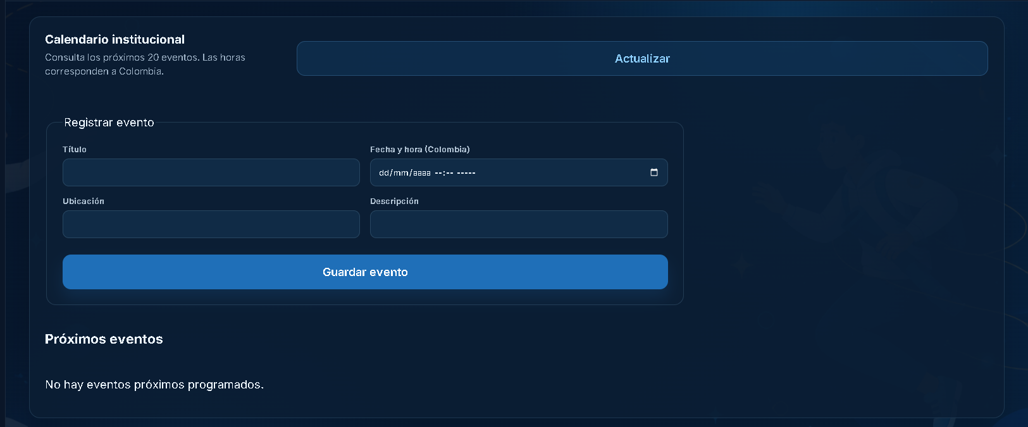
SIGDE / 19
Calendario institucional
Registro y consulta de los próximos eventos escolares.
Qué se hizo
Coordinación puede registrar eventos con fecha, hora, ubicación y descripción. Los demás roles consultan la agenda en hora de Colombia.
Agenda compartida entre los roles
SIGDE · Avances del proyecto
19
Notes:
Captura suministrada por el usuario para documentar el avance de Calendario institucional. Corte: 15 de septiembre de 2026.

Slide 20
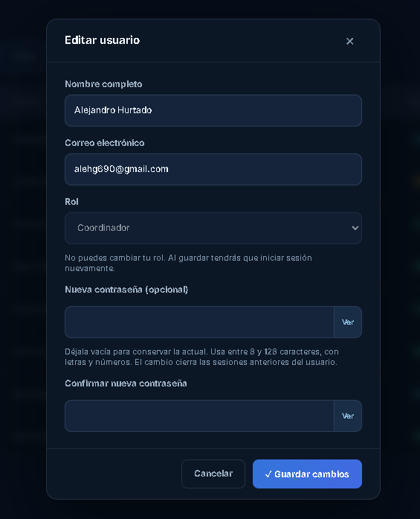
SIGDE / 20
Cambio de contraseña de usuarios
Actualización segura desde la edición de cada cuenta.
Qué se hizo
Se añadió una nueva contraseña opcional y su confirmación al editar un usuario. Si los campos quedan vacíos, se conserva la contraseña actual. Al guardar el cambio, se cierran las sesiones anteriores.
Credenciales administradas desde Usuarios
SIGDE · Avances del proyecto
20
Notes:
Captura suministrada por el usuario para documentar el avance de Cambio de contraseña de usuarios. Corte: 15 de septiembre de 2026.

Slide 21
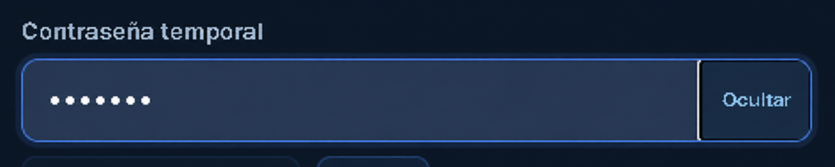
SIGDE / 21
Visibilidad de la contraseña temporal
Control para revisar la contraseña antes de crear un usuario.
Qué se hizo
Al crear un usuario, Coordinación puede mostrar u ocultar la contraseña temporal antes de guardarla. La captura oculta el valor escrito.
Contraseña revisable sin dejarla visible
SIGDE · Avances del proyecto
21
Notes:
Captura suministrada por el usuario para documentar el avance de Visibilidad de la contraseña temporal. Corte: 15 de septiembre de 2026.

